Slide 1




PROJETO
EDUCAÇÃO
DO FUTURO
MÓDULO
Programação Orientada a objetos
AULA 06

Slide 2


Sumário
Dev Full Stack - Lógica de Programação | Aula 09 - Programação Orientada a Objetos (POO)
Programação Orientada a Objetos
Atividade;
Herança;
Atividades;
Polimorfismo;
Atividade;
Encapsulamento

Slide 3

Dev Full Stack - Lógica de Programação | Aula 09 - Programação Orientada a Objetos (POO)
POO - Programação Orientada a Objeto
Como a maioria das coisas que fazemos no dia a dia, programar também possui modos diferentes de se fazer esses modos são chamados de paradigmas da programação e entre eles estão a Programação Orientada a Objetos e a programação estruturada.
Quando começamos a utilizar linguagens como o Python, Java, C# e outras que possibilitam aplicarmos a programação estruturada achando que estamos usando a orientação a objetos.

Slide 4

Dev Full Stack - Lógica de Programação | Aula 09 - Programação Orientada a Objetos (POO)
POO - Programação Orientada a Objeto
Na programação estruturada, um programa é composto por três tipos básicos de estruturas:
Sequências: São os comandos a serem executados;
Condições: Verificar as condições estabelecidas pelo programador para executar ou não um trecho de código;
Repetições: Quantidade de vezes que uma mesma ação deve ser executada;

Slide 5

Dev Full Stack - Lógica de Programação | Aula 09 - Programação Orientada a Objetos (POO)
POO - Programação Orientada a Objeto
O intuito da sua criação foi o de aproximar o manuseio das estruturas de um programa ao manuseio das coisas do mundo real, daí o nome “Objeto” como algo genérico, que poder representar qualquer coisa tangível.
Esse novo paradigma se baseia principalmente em dois conceitos chaves: Classes e objetos. Todos os outros conceitos, igualmente importantes, são construídos em cima desses dois.

Slide 6

Dev Full Stack - Lógica de Programação | Aula 09 - Programação Orientada a Objetos (POO)
Classes e objetos
Imagine que você comprou um carro recentemente e decide modelar esse carro usando Programação Orientada a Objeto. O seu carro tem as características que você estava procurando: Um motor Híbrido, cor laranja, quatro portas e câmbio automático.
Classe: O conjunto de informações que caracterizam e dizem o que um objeto deve ter e fazer;
Atributos: Características do objeto;
Métodos: Acções do Objeto.
Instância: Objeto criado a partir de uma classe.

Slide 7
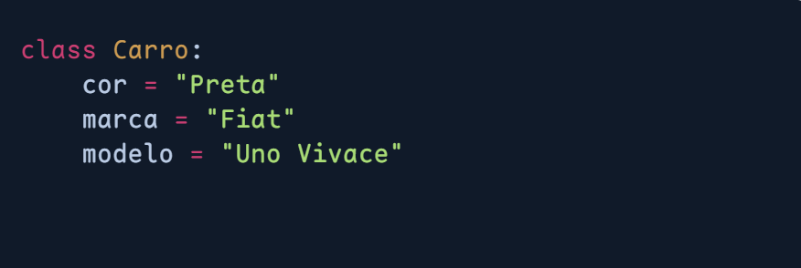
Dev Full Stack - Lógica de Programação | Aula 09 - Programação Orientada a Objetos (POO)
Criando uma classe
Para criarmos uma class primeiramente temos que usar a palavra reservada class e depois temos que dar o nome da classe que pode ser qualquer um.

Slide 8
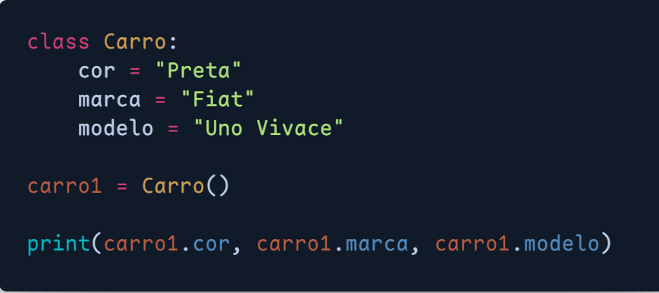
Dev Full Stack - Lógica de Programação | Aula 09 - Programação Orientada a Objetos (POO)
Instâncias
Após termos criado a nossa classe podemos realizar uma instância dela como se fossemos chamar uma função.
Feito isso podemos acessar os elementos da nossa classe dentro da nossa instância.

Slide 9
Dev Full Stack - Lógica de Programação | Aula 09 - Programação Orientada a Objetos (POO)
Atividade
Crie uma classe chamada Cachorro
Dê para ele os seguintes atributos:
Dê para ele uma raça (A raça pode ser de sua escolha)
Dê para ele uma cor (De sua preferência)
Um nome (O nome de sua preferência)
Crie uma instância da sua classe e print as informações contidas nela

Slide 10
Dev Full Stack - Lógica de Programação | Aula 09 - Programação Orientada a Objetos (POO)
Método construtor - init
O método construtor tem como principal função inicializar nossa classe quando ela for instanciada e aumentar o nível de abstração da classe.
Ao se utilizar o método construtor você deve fazer o seguinte:
Usar a palavra reservada def
Utilizar a palavra __init__ para inicializar a classe
Dentro dos parênteses do __init__ deve ser colocado a palavra reservada self

Slide 11
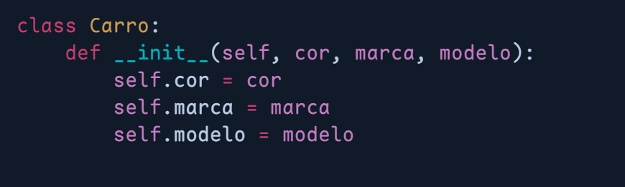
Dev Full Stack - Lógica de Programação | Aula 09 - Programação Orientada a Objetos (POO)
Método construtor - init
Agora, enquanto estamos inicializando a nossa classe estamos dizendo que ela terá as seguintes características:
Cor.
marca.
modelo.

Slide 12
Dev Full Stack - Lógica de Programação | Aula 09 - Programação Orientada a Objetos (POO)
Instâncias com o método construtor
Quando definimos nosso método construtor para nossa classe estamos dizendo para ela quais informações a mesma deve ter porém de forma genérica.
É como se falássemos que para um carro ser um carro ele deve ter as seguintes características:
Uma cor;
Uma marca;
Um modelo;

Slide 13
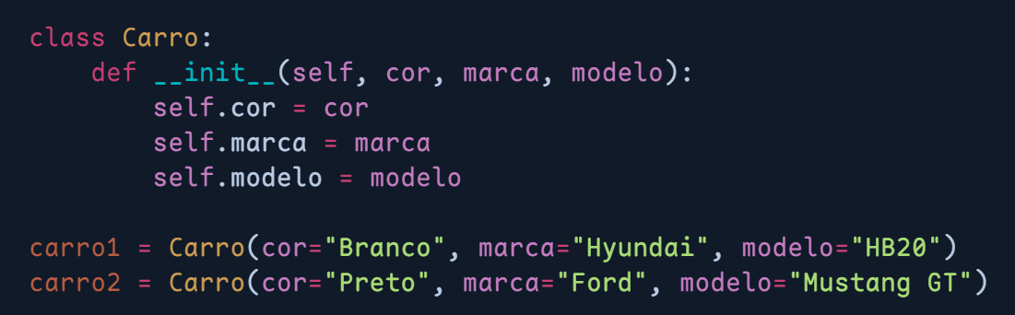
Dev Full Stack - Lógica de Programação | Aula 09 - Programação Orientada a Objetos (POO)
Instâncias com o método construtor
Estamos definindo o que uma classe deve obrigatoriamente ter, porém não estamos dando para ela nenhum valor de fato.
Então como podemos fazer isso? A resposta é simples utilizamos as instâncias para passar essa informação.

Slide 14
Dev Full Stack - Lógica de Programação | Aula 09 - Programação Orientada a Objetos (POO)
Self
Normalmente quando trabalhamos com classes em python teremos sempre a presença da palavra self.
Essa palavra significa apenas que estamos nos referindo a nossa instância que acabamos de criar.
Sempre que criamos uma das nossas instâncias o nome da variável se torna o self para armazenar os atributos e métodos.
Isso serve como uma maneira do python se organizar ao trabalhar com tantas instâncias de uma mesma classe e ele não entrar em conflito com outras classes.

Slide 15

Dev Full Stack - Lógica de Programação | Aula 09 - Programação Orientada a Objetos (POO)
Atividade
Refaça a atividade um, porém use o método construtor dessa vez.
Crie duas instâncias da classe cachorro.
Insira informações distintas nestas duas instâncias.

Slide 16
Dev Full Stack - Lógica de Programação | Aula 09 - Programação Orientada a Objetos (POO)
Métodos
Vimos que as classes podem ter atributos que são as características que as nossas classes podem ter.
Porém, podemos adicionar mais complexidade a nossa classe com métodos.
Os métodos são basicamente ações que uma classe pode ter.
Por exemplo o nosso carro pode: parar, acelerar, freiar, ligar e etc.
Em outras palavras tudo que não seja uma característica da classe, mas sim uma ação será considerado um método.

Slide 17
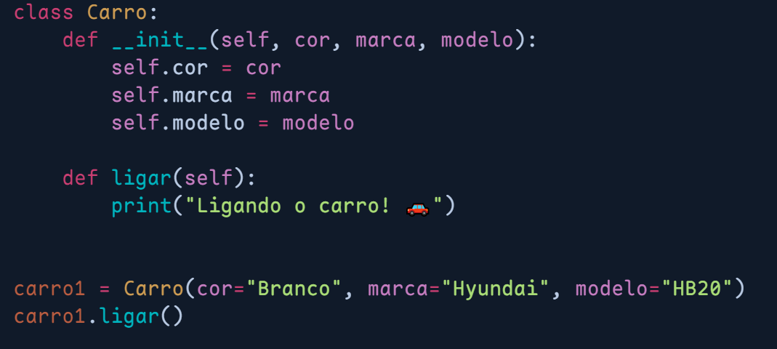
Dev Full Stack - Lógica de Programação | Aula 09 - Programação Orientada a Objetos (POO)
Criando Métodos dentro da classe
Para criarmos métodos dentro da classe basta apenas usar a palavra def dentro da classe e colocar o nome do seu método.
Em suma é a mesma coisa de se criar uma função porém dentro da classe.

Slide 18
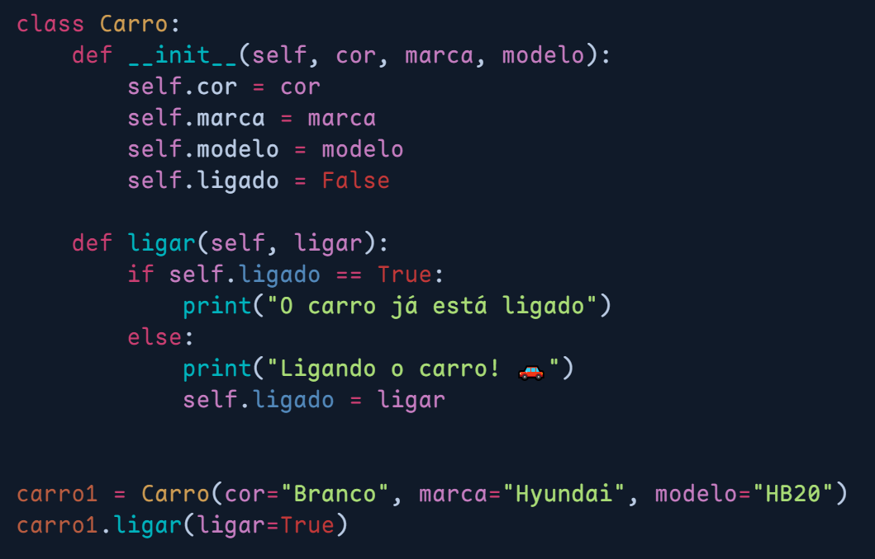
Dev Full Stack - Lógica de Programação | Aula 09 - Programação Orientada a Objetos (POO)
Parâmetros de um método
Podemos também criar parâmetros para os nossos métodos da mesma forma de uma função convencional.

Slide 19
Dev Full Stack - Lógica de Programação | Aula 09 - Programação Orientada a Objetos (POO)
Atividade
Crie os seguintes métodos para classe carro agora:
Crie um método de acelerar
Crie um método de parar
Crie um método para desacelerar
Crie um atributo chamado de velocidade que irá começar com 0.
Agora feito isso, sempre que o método acelerar for ativado aumente mais 10 de velocidade e faça o mesmo para o desacelerar

Slide 20

Dev Full Stack - Lógica de Programação | Aula 09 - Programação Orientada a Objetos (POO)
Herança
Herança na Programação Orientada a Objetos é uma maneira que temos de reutilizar código para outras classes que estamos criando.
É uma maneira de reutilizarmos o mesmo código que já criamos anteriormente em alguma outra classe.
Quando realizamos este processo estamos fazendo um processo de herança, onde pegamos todos os atributos e métodos de uma classe e aplicamos em outra.

Slide 21
Dev Full Stack - Lógica de Programação | Aula 09 - Programação Orientada a Objetos (POO)
Herança
Dentro da herança temos as seguintes divisões:
Classe Pai (também chamada de classe base ou superclasse): A classe que cede suas características para outra classe.
Classe Filha (também chamada de classe derivada ou subclasse): É a classe que herda as características da classe base.

Slide 22
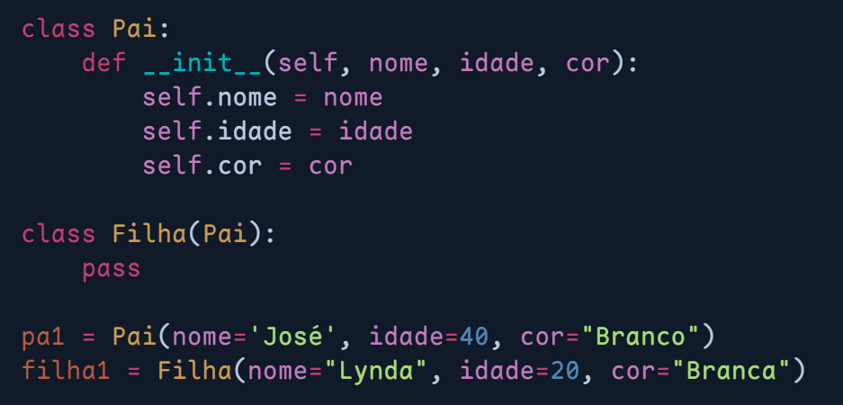
Dev Full Stack - Lógica de Programação | Aula 09 - Programação Orientada a Objetos (POO)
Herança
Dessa maneira conseguimos fazer várias classes sem começarmos do zero.

Slide 23
Dev Full Stack - Lógica de Programação | Aula 09 - Programação Orientada a Objetos (POO)
Herança
Dessa maneira conseguimos fazer várias classes sem começarmos do zero.

Slide 24
Dev Full Stack - Lógica de Programação | Aula 09 - Programação Orientada a Objetos (POO)
Polimorfismo
Com a herança conseguimos pegar todas as características de uma classe e aplicarmos em outra, porém, e se não precisarmos de algo 100% igual a classe base?
Podemos corrigir isso com o polimorfismo!
Polimorfismo (do grego poli = muitas, morphos = Forma) é a ideia de que um método pode se comportar de diferentes formas em classes diferentes.
Se adaptando assim ao mais diversos casos.

Slide 25
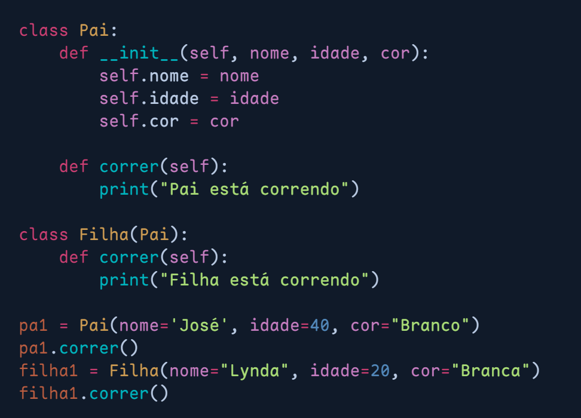
Dev Full Stack - Lógica de Programação | Aula 09 - Programação Orientada a Objetos (POO)
Polimorfismo
Para aplicarmos a ideia do polimorfismo basta apenas irmos na classe filha (que está herdando as características) e reescrevermos o método da classe pai.

Slide 26
Dev Full Stack - Lógica de Programação | Aula 09 - Programação Orientada a Objetos (POO)
Atividade
Crie uma classe chamada Cachorro e crie o seguinte método “fazer_som()” que print em tela que o cachorro está fazendo um som.
Agora crie uma classe chamada Gato que herde da classe cachorro, porém use do polimorfismo para mudar o “fazer_som” do gato.

Slide 27

Dev Full Stack - Lógica de Programação | Aula 09 - Programação Orientada a Objetos (POO)
Método super
Imagine que você tem uma classe que está herdando de outra, porém você deseja adicionar não só o que a classe já está herdando, mas colocar mais atributos específicos para aquela classe.
Podemos fazer isso com o método super(), esse método permite que além de puxarmos os atributos da classe pai possamos adicionar mais características para aquela classe específica.

Slide 28
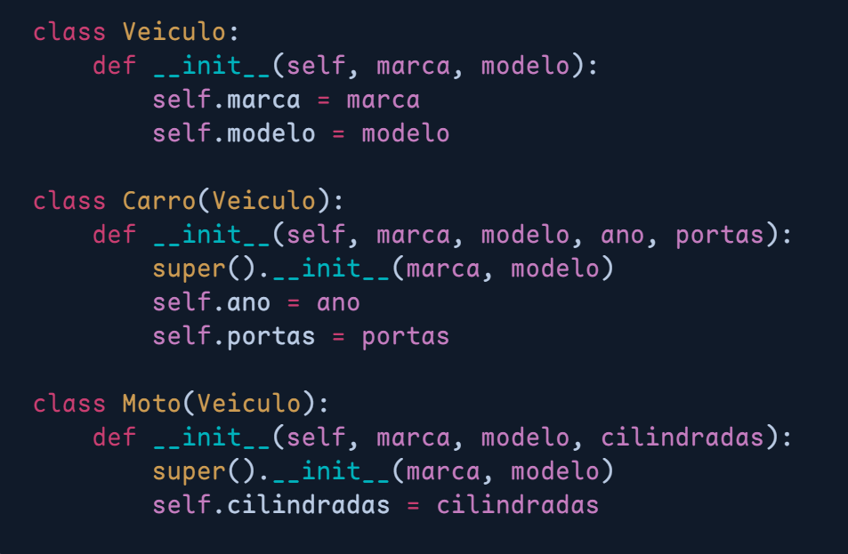
Dev Full Stack - Lógica de Programação | Aula 09 - Programação Orientada a Objetos (POO)
Método super
Isso é extremamente útil para quando temos uma classe mais genérica e outra mais especialista em algo.

Slide 29
Dev Full Stack - Lógica de Programação | Aula 09 - Programação Orientada a Objetos (POO)
Atividade
Crie uma classe base chamada Pessoa que tenha os seguintes atributos no seu método construtor.
Nome
IDADE
Crie agora uma classe Aluno que herde da classe Pessoa, porém ele deve ter agora os seguintes atributos: curso e numero_matricula.
Crie uma classe chamada de Professor que herde da classe Pessoa e que tenha o seguinte atributo: matéria

Slide 30
Dev Full Stack - Lógica de Programação | Aula 09 - Programação Orientada a Objetos (POO)
Encapsulamento
Encapsulamento é a maneira que temos de tornar os nossos atributos mais protegidos para que não se tenha acesso a informações sensíveis tão facilmente.
O encapsulamento se baseia em:
Atributos públicos: São aqueles que podem ser acessados por qualquer instância da classe.
Atributos protegidos: Indica que não é recomendável acessar o atributo em questão.
Atributos privados: Não podem ser acessados ou alterados de forma convencional.

Slide 31
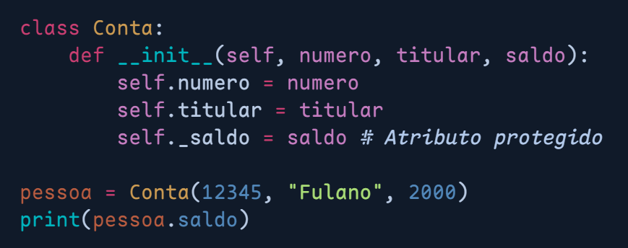
Dev Full Stack - Lógica de Programação | Aula 09 - Programação Orientada a Objetos (POO)
Encapsulamento
O python diverge um pouco sobre como implementar o encapsulamento, pois para encapsular algum atributo basta apenas colocar um “_” na frente do atributo.

Slide 32
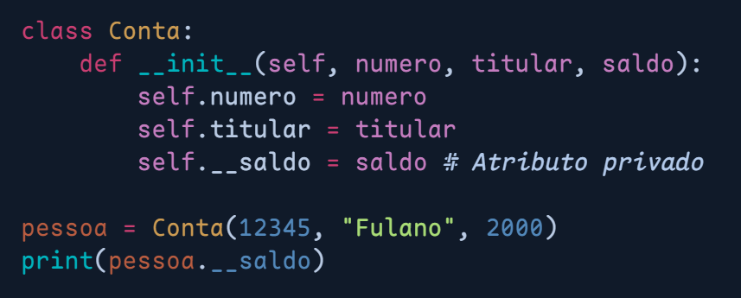
Dev Full Stack - Lógica de Programação | Aula 09 - Programação Orientada a Objetos (POO)
Encapsulamento
Enquanto um “_” server para tornar o atributo protegido dois “__” deixam um atributo totalmente privado.
Isso quer dizer que “não conseguimos” acessar esse atributo fora da instância.

Slide 33
Dev Full Stack - Lógica de Programação | Aula 09 - Programação Orientada a Objetos (POO)
Get e setter
Mesmo com um atributo no seu grau mais protegido ainda podemos modificá-lo de algumas maneiras e uma delas é utilizando getter e setter.
Um getter como o nome já indica irá pegar o atributo encapsulado e o setter irá modificar um atributo encapsulado.

Slide 34
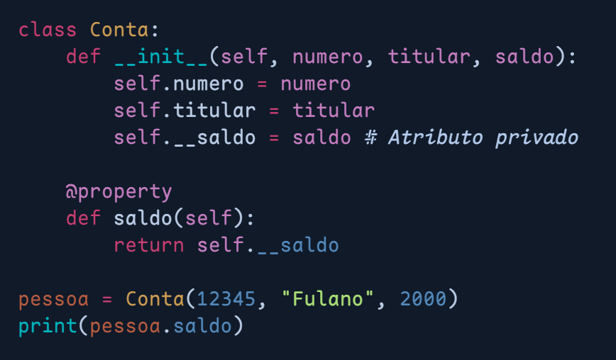
Dev Full Stack - Lógica de Programação | Aula 09 - Programação Orientada a Objetos (POO)
Get e setter
Para criarmos um setter é necessário usarmos o comando @property que é o responsável por pegar um valor encapsulado.

Slide 35
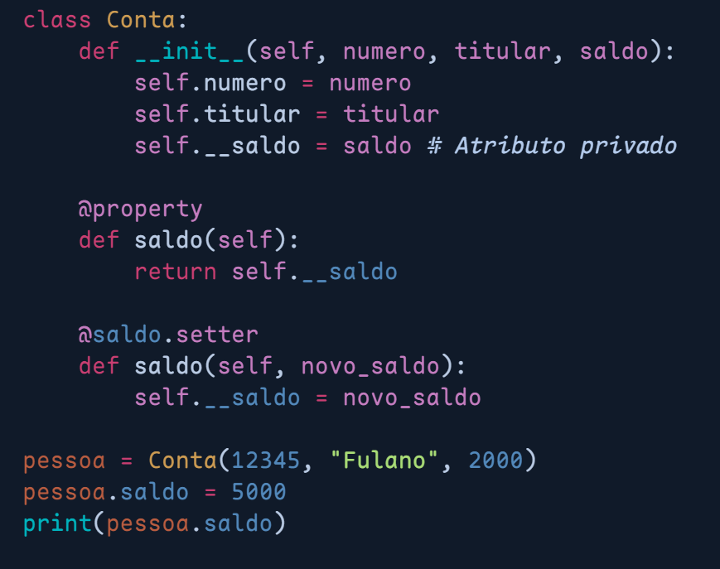
Dev Full Stack - Lógica de Programação | Aula 09 - Programação Orientada a Objetos (POO)
Get e setter
Já para criarmos um setter temos que usar um “@” com o mesmo nome da nossa função anterior, porém com um “.setter” no final.

Slide 36

Obrigado pela atenção! Até a próxima :)

